Slide 1
Konkret jobbing i menigheten

Slide 2
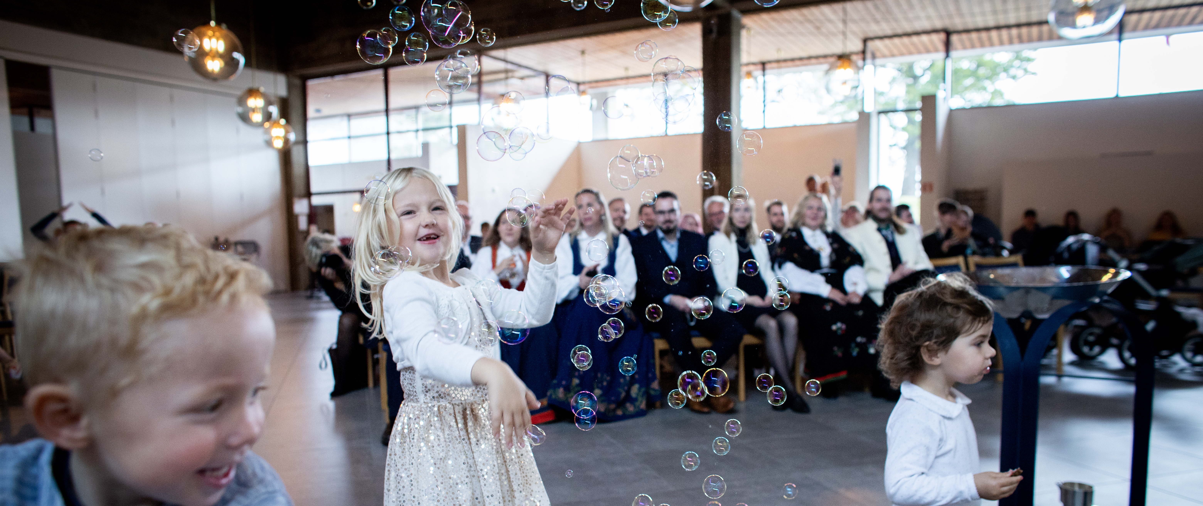

Slide 3

Prioriter!
Hva er vi gode på, og hvem når vi med det arbeidet?
Hva trenger vårt lokalmiljø som kirken kan bidra med?
Hvilke målgrupper ønsker vi å satse på?
Hvilket arbeid skal vi bruke ekstra kommunikasjonskrefter på de neste to årene?
Hvilke nasjonale kampanjer vil vi bidra til lokalt?
Notes:
Verktøyet kirka vår

Slide 4
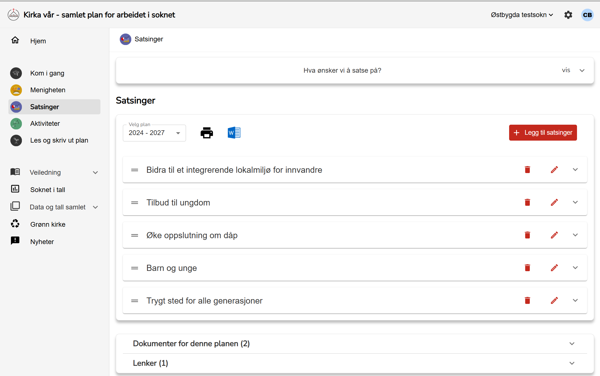
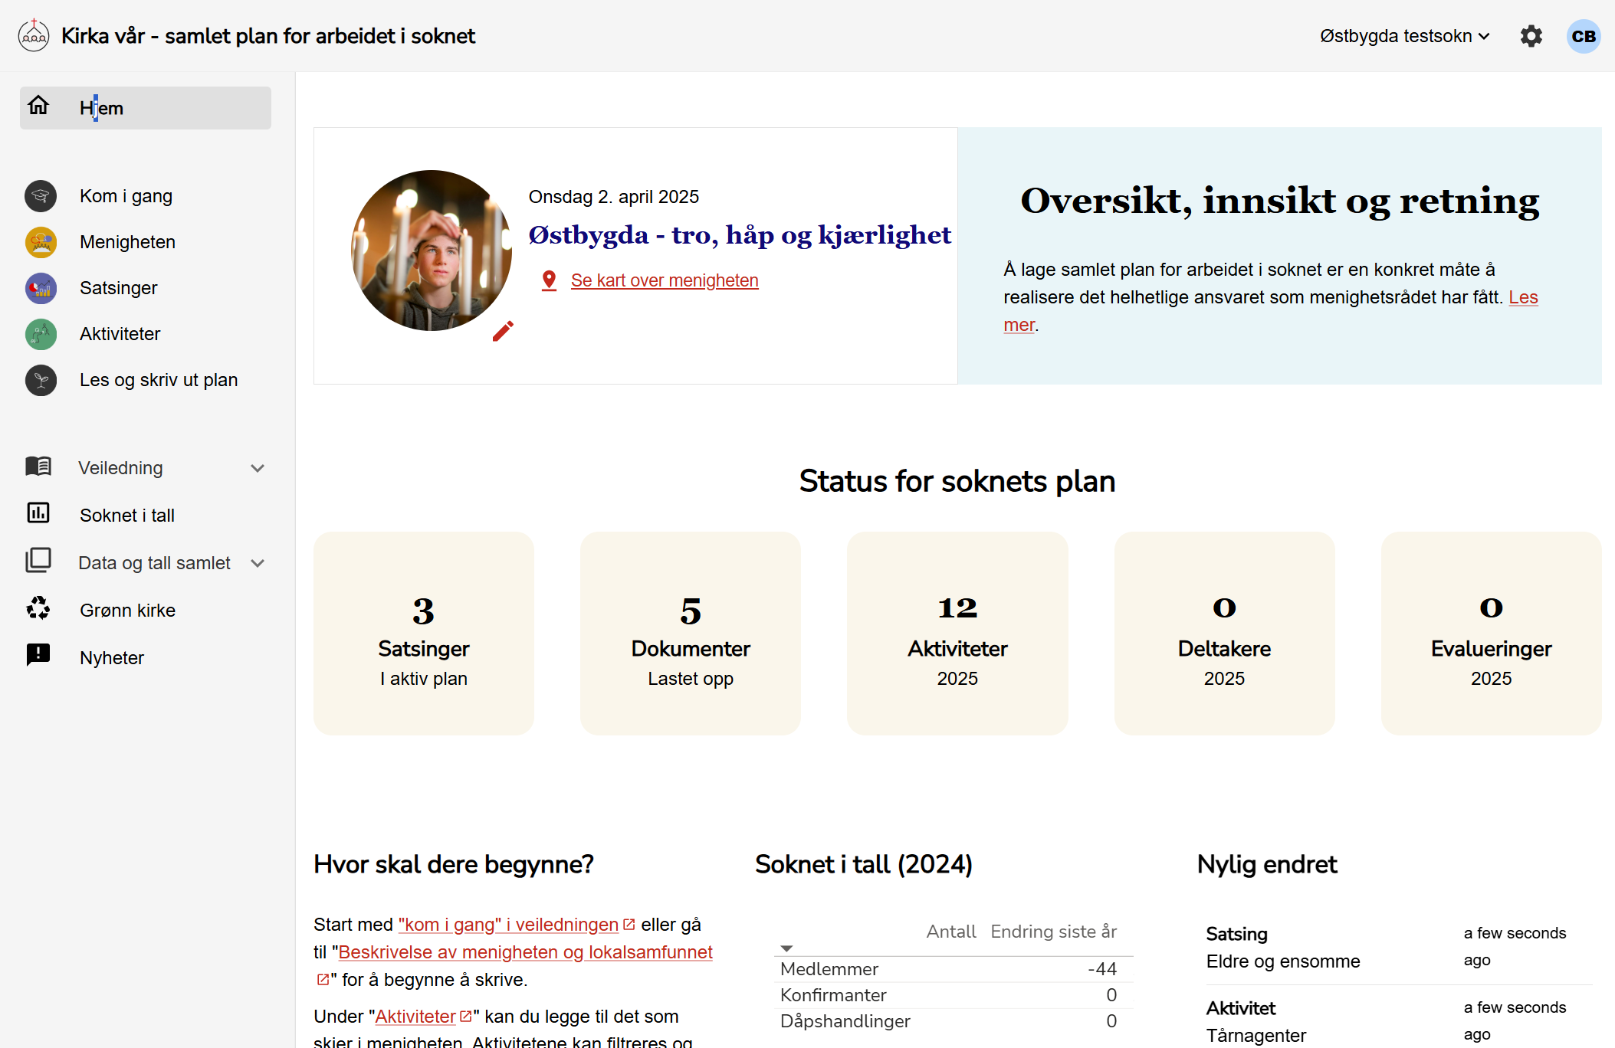
Legg inn satsinger i «kirka vår»

Slide 5

Lag en kommunikasjonsplan «satsing»
Ut fra disse spørsmålene:
1. Hva er målet? Hva vil vi oppnå?
Hvordan ser det ut hvis vi har nådd målet?
Hvem skal handle på din kommunikasjon?
Budskap – hva vil du si – hva skal være etterlatt inntrykk?
Hva er rett budskap i rett kanal til rett tid og rett målgruppe? Plan
Hva virker? Og hva må justeres?
Hva har vi oppnådd og lært?

Slide 6

Tenk: SAFE
Tenk alle fire samtidig ved satsing:
S = samarbeid med andre for å få flere med, og øke at flere vet om det
A= annonser? Har vi penger hva prioriterer vi?
F= fortjente medier aviser og radio
E= egne medier som menighetsblad, nett , sosiale medier og plakater
BEST TRØKK!

Slide 7
En plan kan se slik ut:
Tiltaket / aktivitet | Mål | Målgruppe | Innhold | Kanal | Ansvarlig | Tid
Video om Supertirsdag, sponset til målgruppen på Facebook. Korrekt info på nettsiden og i skjer i kriken | Flere familier skal komme på supertirsdag | Barnefamilier bosatt i Hurum (foreldre og besteforeldre) | Supertirsdag er et møtested der alle barn og familier i Hurum er velkomne til rimelig middag og gratis aktiviteter. Tid og sted. | Facebook: videoannonse Nettside: oppdatert informasjon | Trosopplærings-medarbeider og barne- og ungdomsdiakon | FB: Man-tor etter arbeidstid i en avgrenset periode rundt oppstart Nettside: fast informasjon pr semester
Videoen organisk delt blant menighetens frivillige Artikkel i menighetsblad | Aktive i menigheten skal vite hva supertirsdag er | Aktive kirkegjengere og frivillige i menighetene | Supertirsdag er et diakonalt tilbud fra Hurum-menigh. som foregår på Tofte samfunnshus, med rimelig middag, og ulike aktiviteter for barnefamilier. | Facebook Menighetsblad | Trosopplærings-medarbeider og barne- og ungdomsdiakon Frivillig journalist | I forbindelse med sponset innlegg over. Ved utgivelse av menighetsbladet hvert semester?
Videoen tilflyter også enkelte av disse organisk. Nyhetsbrev/ informasjon i epost | Samarbeidspartnere skal kjenne til tilbudet | Kommunen, KFUK/M, Betel, Barnevern, etc. | Hurum-menighetene satser på et sosialt tilbud til barnefamilier, som bidrar til å bygge fellesskap og relasjoner i trygge rammer på Tofte samfunnshus | Facebook Nyhetsbrev/informasjon i epost | Trosopplæringsmedarebeider og barne- og ungdomsdiakon Den som er ansvarlig kontaktperson overfor Betel KKUK/M, komm. | I forbindelse med sponset innlegg over. Semesterstart
Notes:
Her har jeg brukt tre forskjellige mål og målgrupper i samme tiltaket som eksempel på hvordan dette kan se ut.
...forklar
Prøv selv?

Slide 8
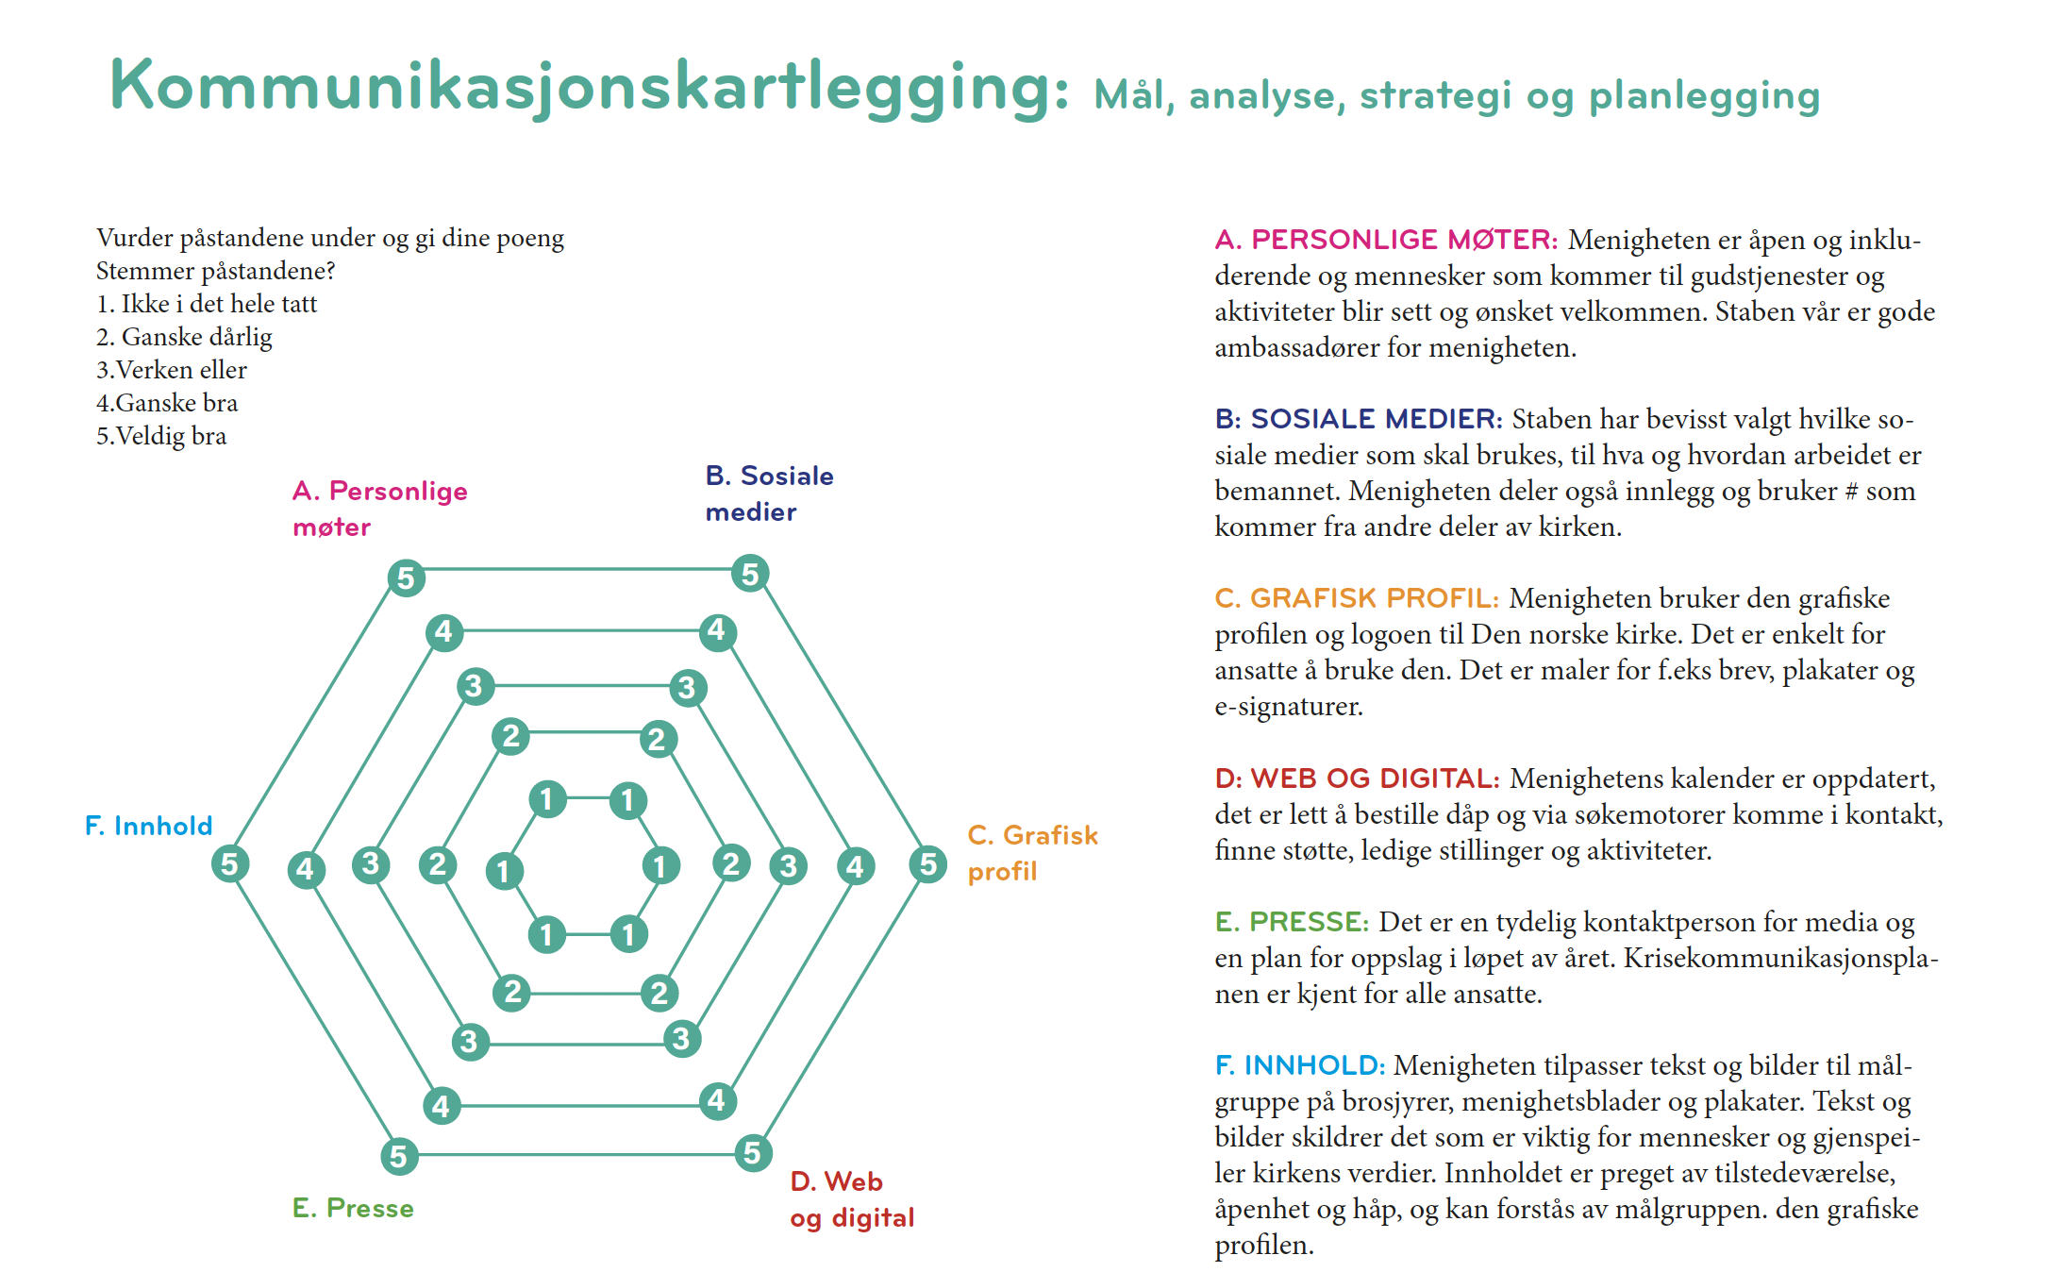

Slide 9
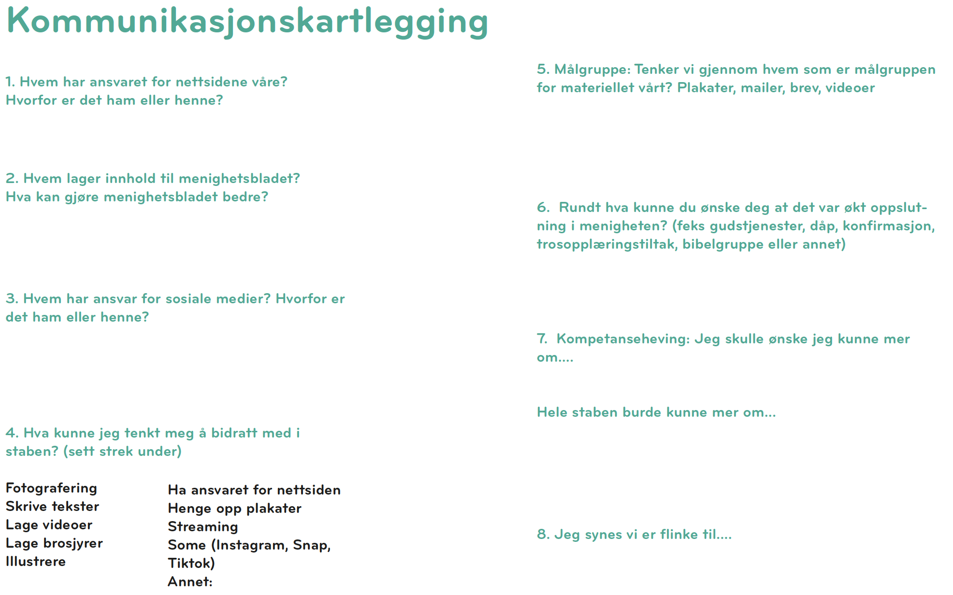

Slide 10
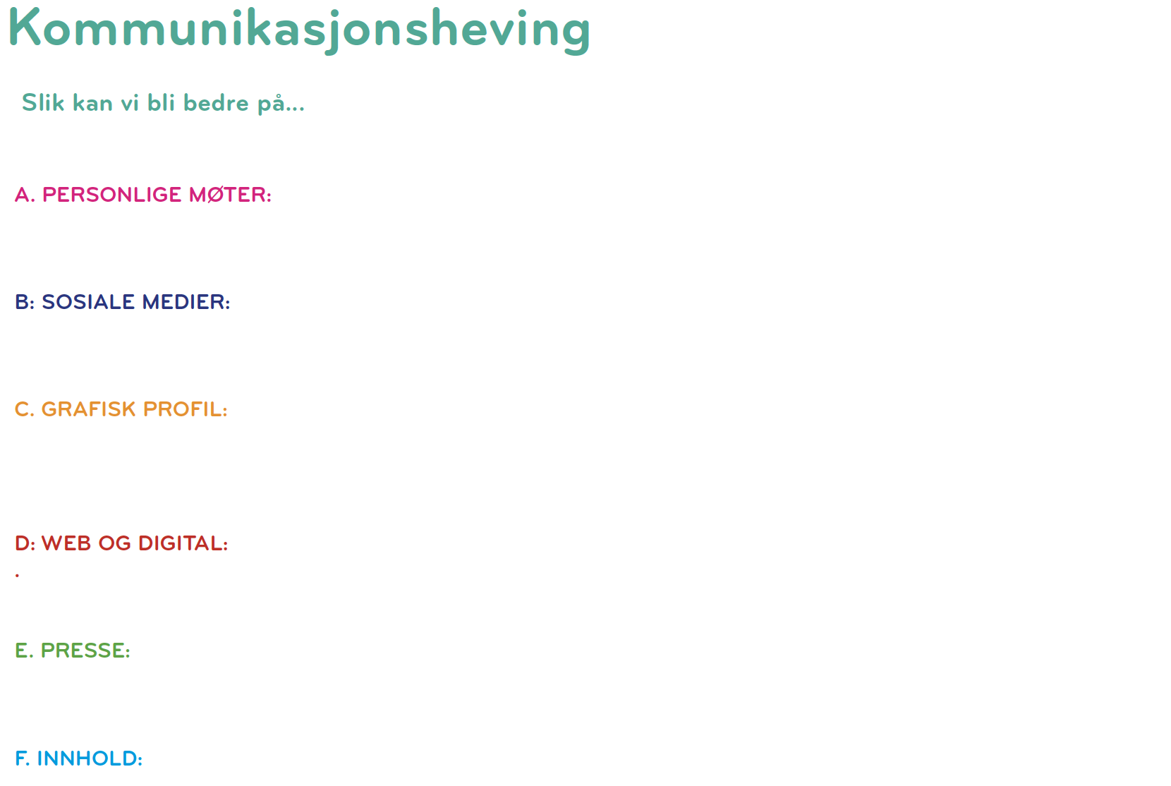

Slide 11
